Slide 1
Домашнее задание
Студенты группы БИВ215:
Борисова Софья
Розанцева Валерия

Slide 2
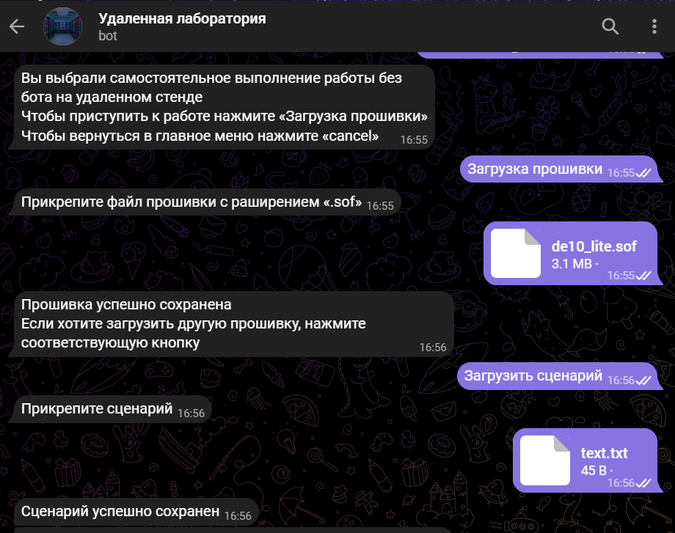
1 часть
Условие:
необходимо выполнить 3 первые лабораторные работы на удалённых стендах;
работы делаются через Телеграм бота.

Slide 3
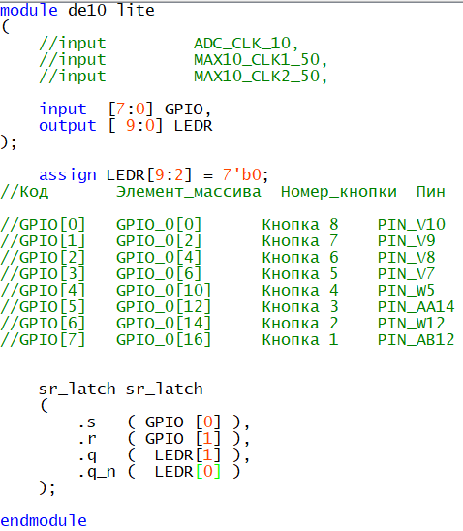
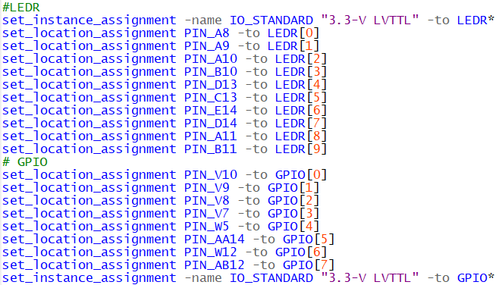
1 часть
Файл верхнего уровня, изменяется вызываемый модуль.
Копируются назначения из файла qsf.

Slide 4
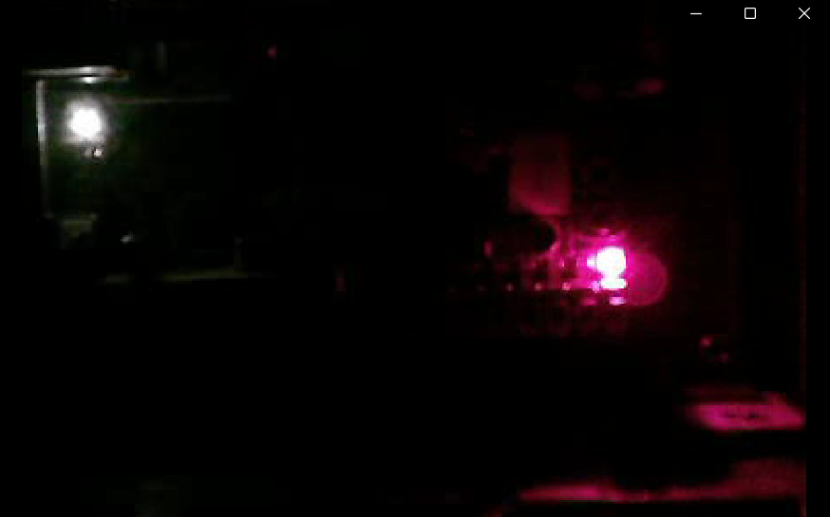
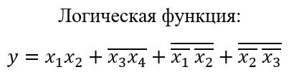
Результаты 1 лабораторной работы:
В данной лабораторной работе для функции при любой комбинации x0, x1, x2, x3 горит LED.

Slide 5
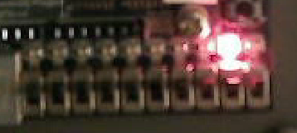
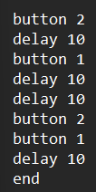
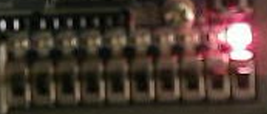
Результаты 2 лабораторной работы:
RS-триггер на кнопках
Команда «button» не позволяет нажать несколько кнопок одновременно. Запрещенная комбинация не реализуема.
Режим сброса: S=0, R=1, Q=0, ~Q=1
Режим установки: S=1, R=0, Q=1, ~Q=0

Slide 6
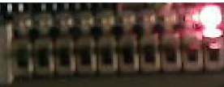
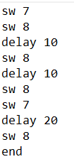
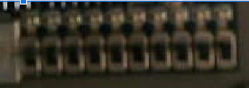
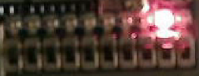
Результаты 2 лабораторной работы:
RS-триггер на свичах
Реализованы все состояния, использована команда «switch».
Режим сброса: S=0, R=1, Q=0, ~Q=1
Запрещенная комбинация:
S=1, R=1, Q=0, ~Q=0
s – кнопка (свитч) 8, r – кнопка (свитч) 7, q – LEDR [1], ~q – LEDR [0]
Режим установки: S=1, R=0, Q=1, ~Q=0

Slide 7
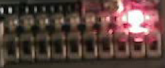
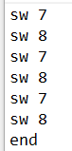
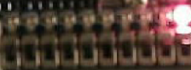
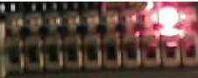
Результаты 2 лабораторной работы:
D-защелка
d=1, clk=1, выходы Q=1, ~Q=0
d=0, clk=0, выходы Q=0, ~Q=1
clk – свитч 8, d – свитч 7, q – LEDR [1], ~q – LEDR [0].
d=1, clk=1, выходы Q=1, ~Q=0

Slide 8
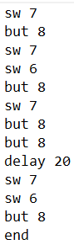
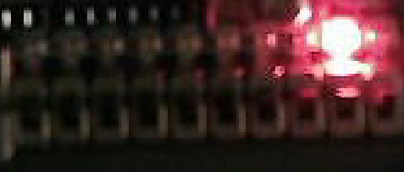
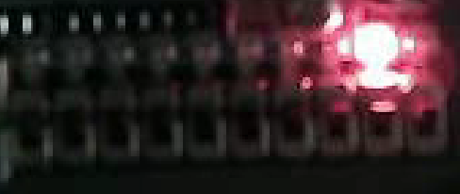

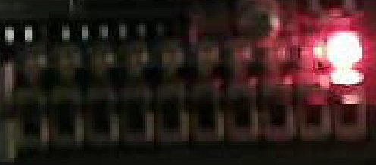
Результаты 2 лабораторной работы:
JK-триггер
CLK=1, J=1, K=1, Q=1, ~Q=0
CLK=1, J=1, K=0, Q=1, ~Q=0
CLK=1, J=1, K=1, Q=0, ~Q=1
clk – кнопка 8, J – свитч 7, K – свитч 6, q – LEDR [1], ~q – LEDR [0].
CLK=1, J=0, K=1, Q=0, ~Q=1
CLK=1, J=0, K=0, Q=1, ~Q=0

Slide 9
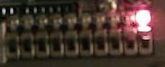
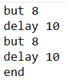
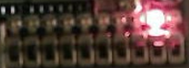
Результаты 2 лабораторной работы:
T-триггер
T=1, Q=0, ~Q=1
T– кнопка 8, q – LEDR [1], ~q – LEDR [0].
T=1, Q=1, ~Q=0

Slide 10
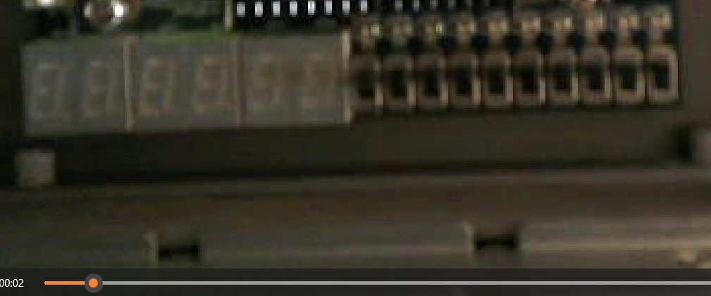
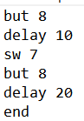
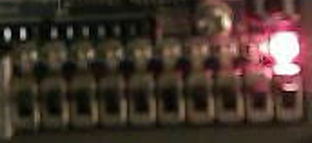
Результаты 2 лабораторной работы:
D-защелка по нисходящему фронту
d=0, clk=1, Q=0
clk – кнопка 8, d – свитч 7, q – LEDR [0].
d=1, clk=1, Q=1

Slide 11
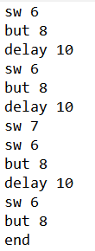
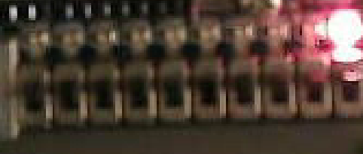
Результаты 2 лабораторной работы:
D-триггер с синхронным сигналом очистки
rst=0, d=1, clk=1, Q=0
rst=1, d=1, clk=1, Q=1
rst=0, d=0, clk=1, Q=0
clk – кнопка 8, rst – свитч 7, d – свитч 6, q – LEDR [0].
rst=1, d=0, clk=1, Q=0

Slide 12
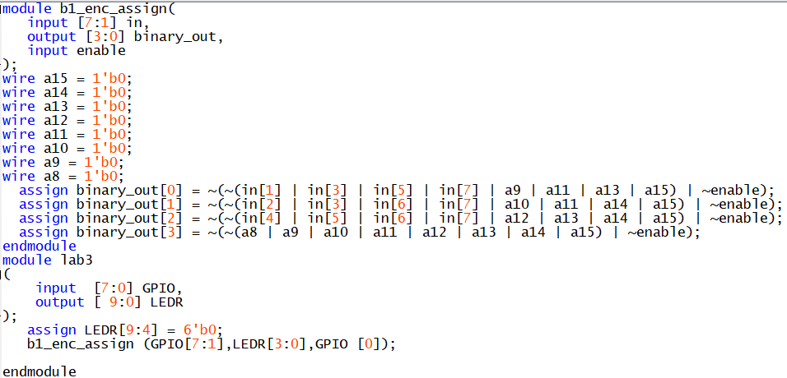
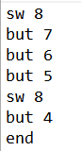
Результаты 3 лабораторной работы:
Неприоритетный шифратор

Slide 13
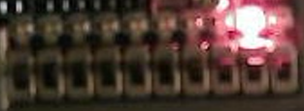
Результаты 3 лабораторной работы:
enable=1
Неприоритетный шифратор
На входе 0000000000000001, на выходе 0000
На входе 0000000000000010, на выходе 0001
enable=0, На входе 0000000000001000, на выходе 0010
На входе 0000000000000100, на выходе 0010

Slide 14
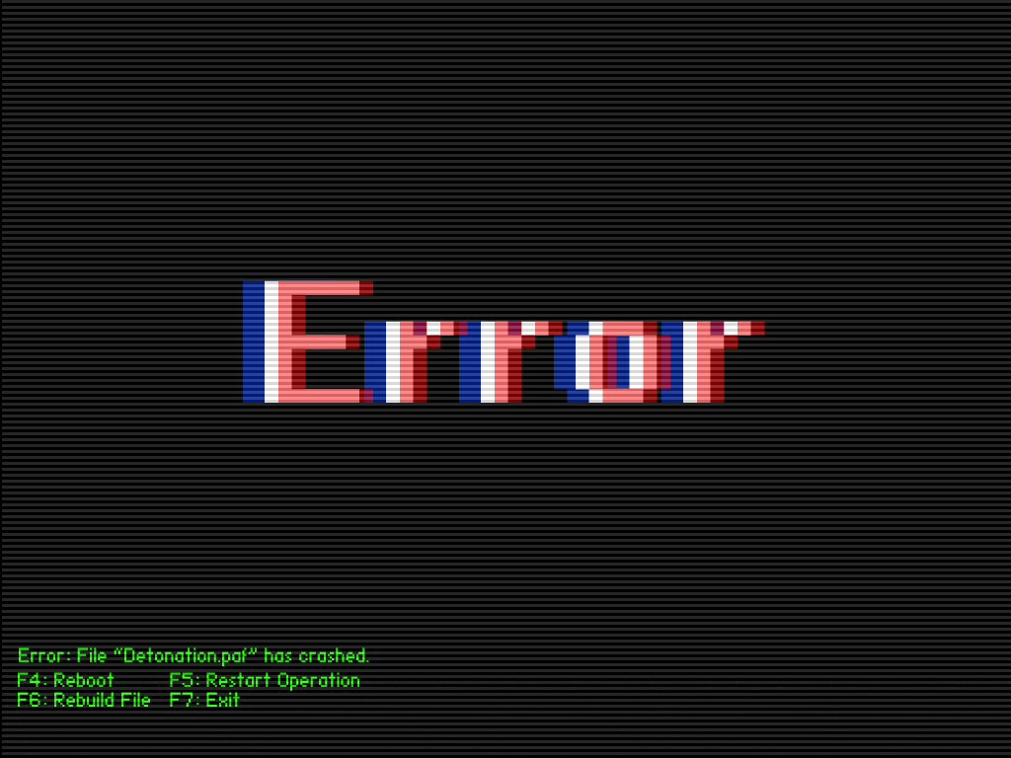
Результаты 3 лабораторной работы:
Сценарии и прошивки других заданий загружены, однако чат-бота не прислал результаты.

Slide 15
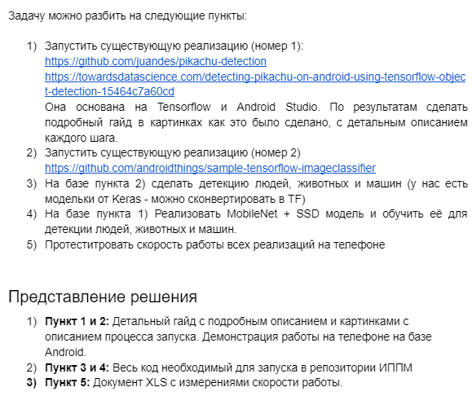
2 часть
Эксперимент 12.
Реализация MobileNet на телефоне на базе Android.

Slide 16
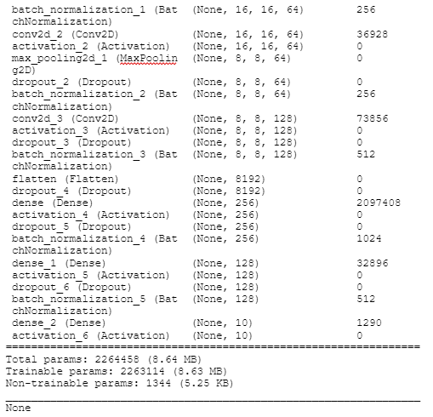
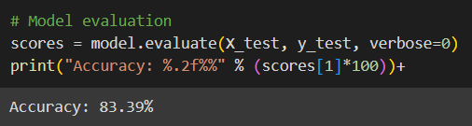
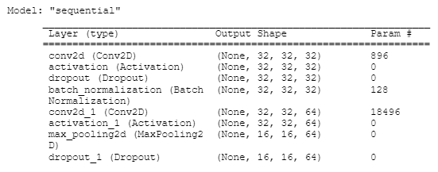
Детекция животных
CIFAR-10 – это набор данных изображений
CNN – модель

Slide 17
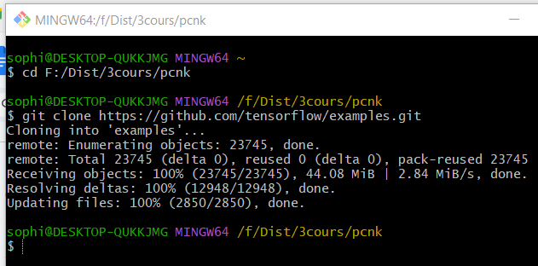
Приложение TFLite Object Detection
Ошибки:
проверка версии плагинов;
установка Android Gradle Plugin 7.1.2 и Gradle 7.6;
проверка наличия Android SDK и JDK;
создание системной переменной JAVA_HOME с указанием пути до папки с jdk.
Подключение:
Клонирование репозитория
Запуск Android Studio.
Синхронизация Gradle.

Slide 18
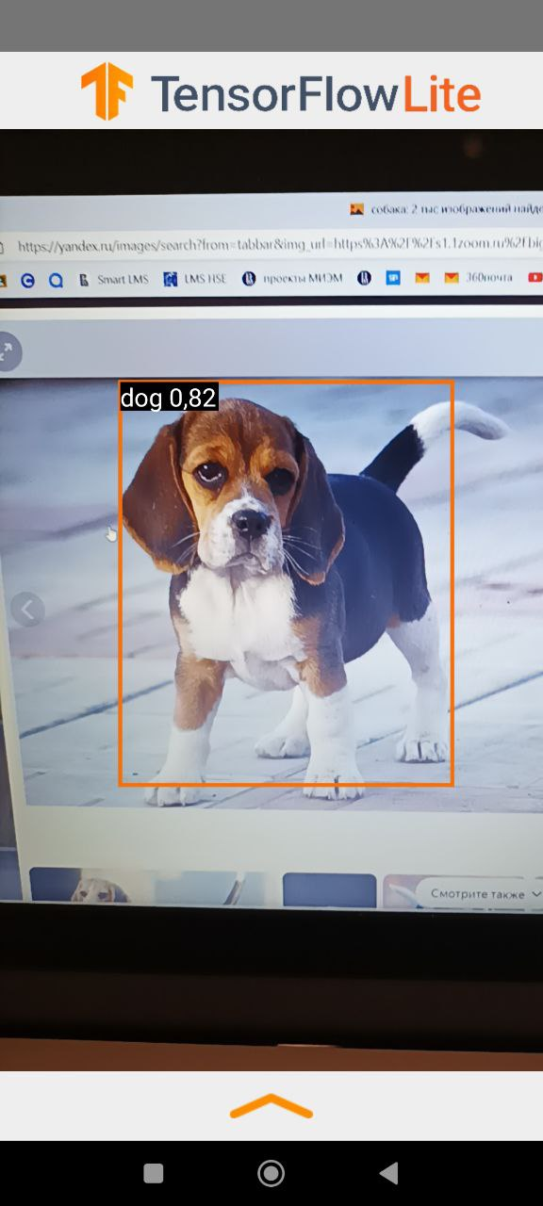
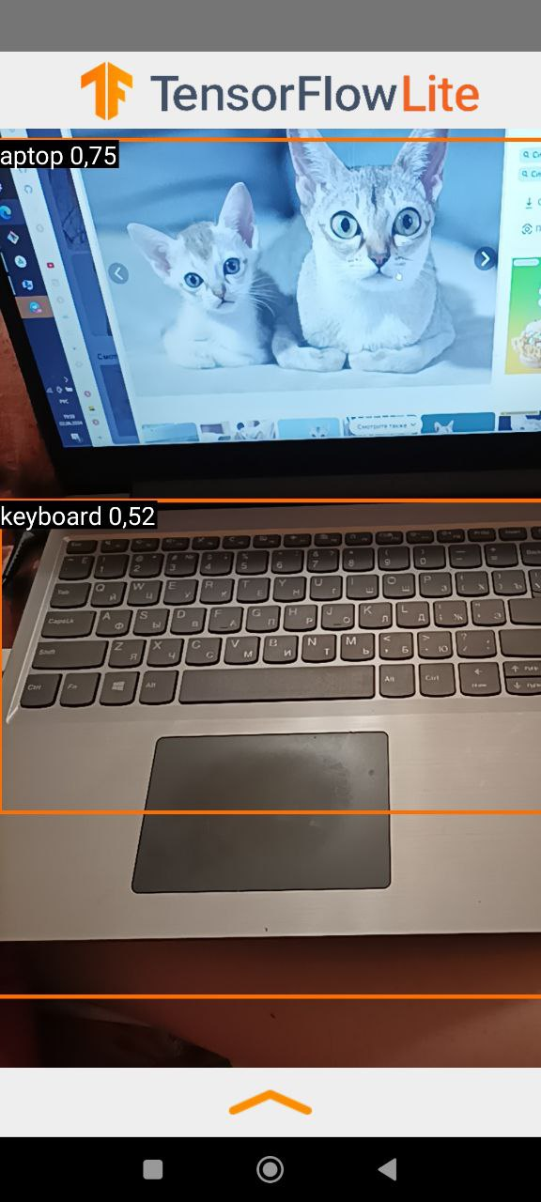
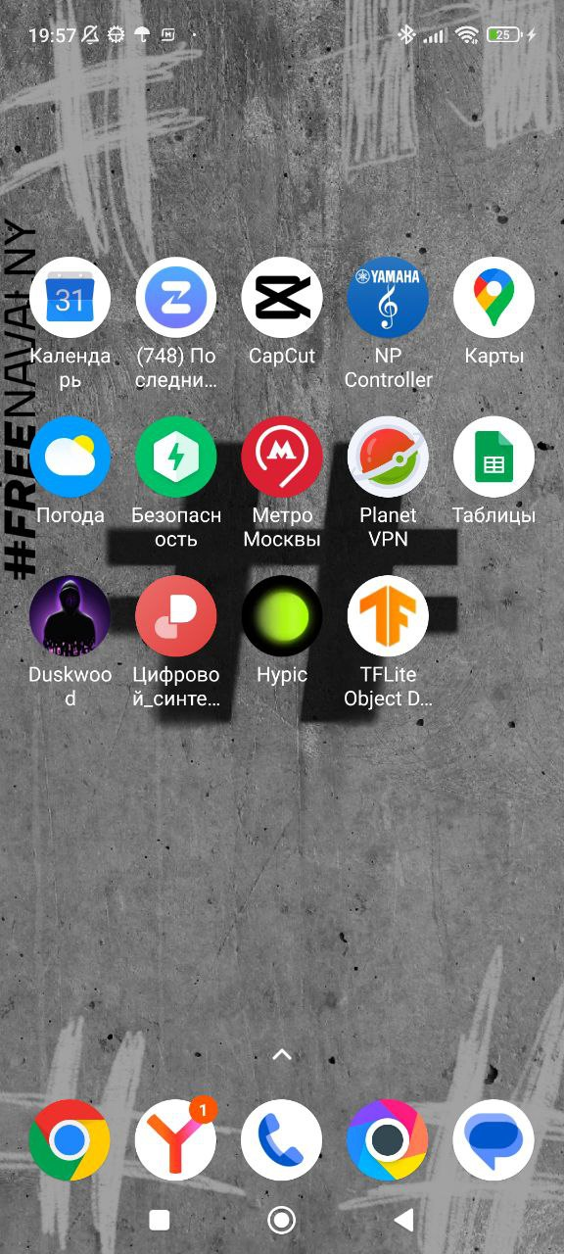
Приложение TFLite Object Detection
Подключение смартфона:
режим разработчика;
добавление телефона в Device Manager/создание виртуального.
разрешение на загрузку данных в телефон;
запуск приложения.

Slide 19
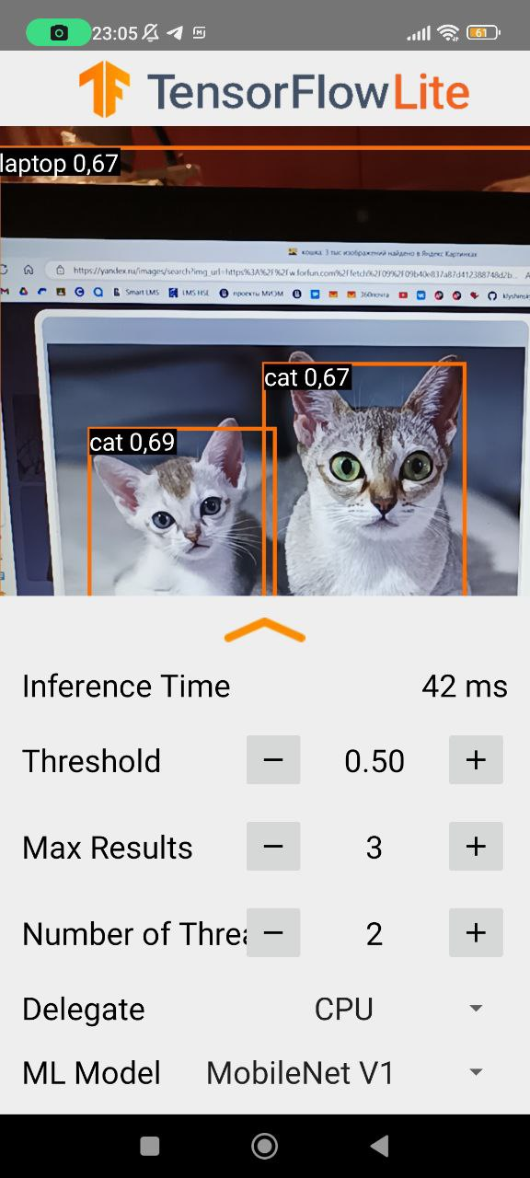
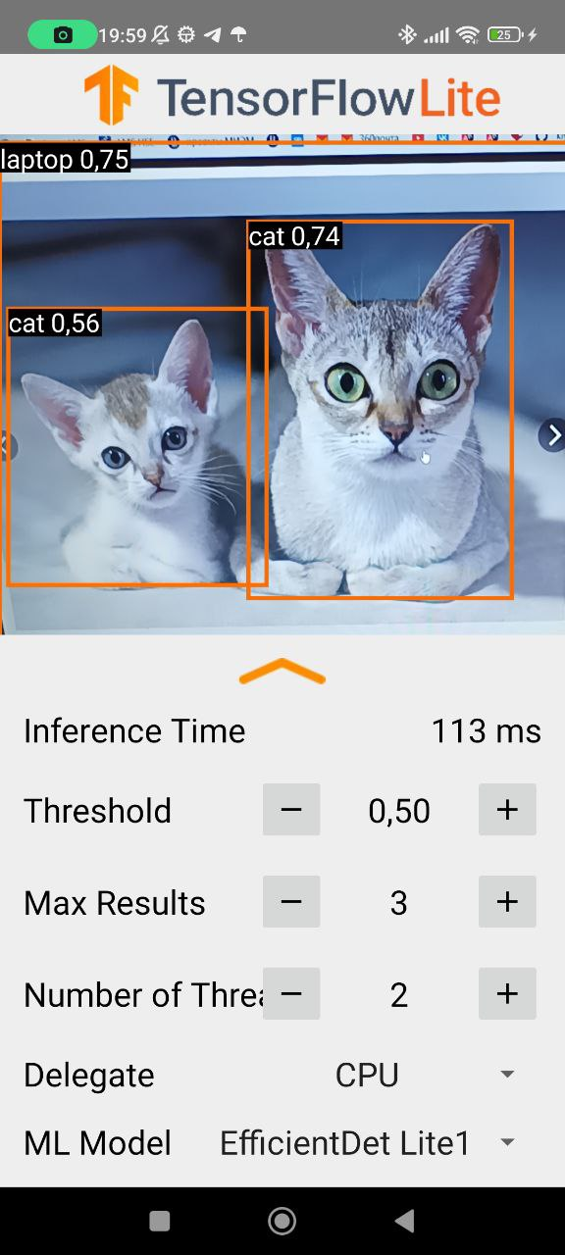
Приложение TFLite Object Detection
Модели:
EfficientDet-Lite0 – для набора проверочных данных COCO 2017 средняя средняя точность составляет 25,69%.
EfficientDet-Lite1 – точность 30,55%.
EfficientDet-Lite2 – точность 33,97%.
MobileNetV1-SSD – точность 21%.

Slide 20
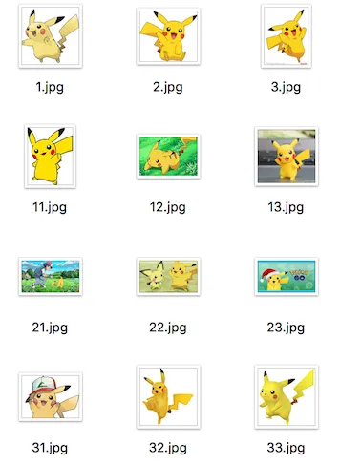
Детекция Пикачу
Приложение для обнаружения Пикачу, основанное на Tensorflow.
Репозиторий включает API обнаружения объектов.
Данные: 230 изображений Пикачу среднего размера.
Разделение набора данных на наборы обучающих и тестовых данных.
Изображения и их XML преобразованы в формат, читаемый TensorFlow (tfrecord). Создание меток.
Модель: ssd_mobilenet_v1_coco_11_06_2017.

Slide 21
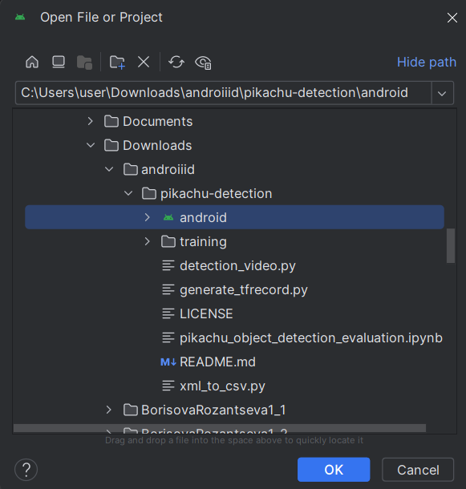
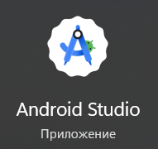
Детекция Пикачу
Запуск приложения.

Slide 22
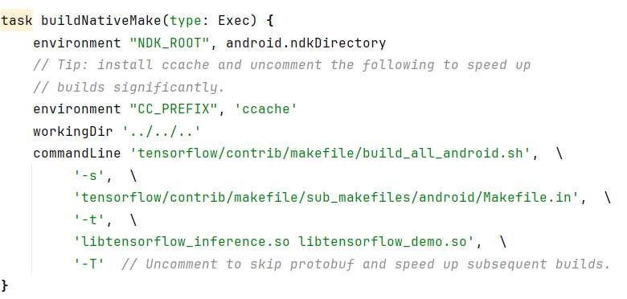
Детекция Пикачу
Код не был запущен из-за ошибок.

Slide 23
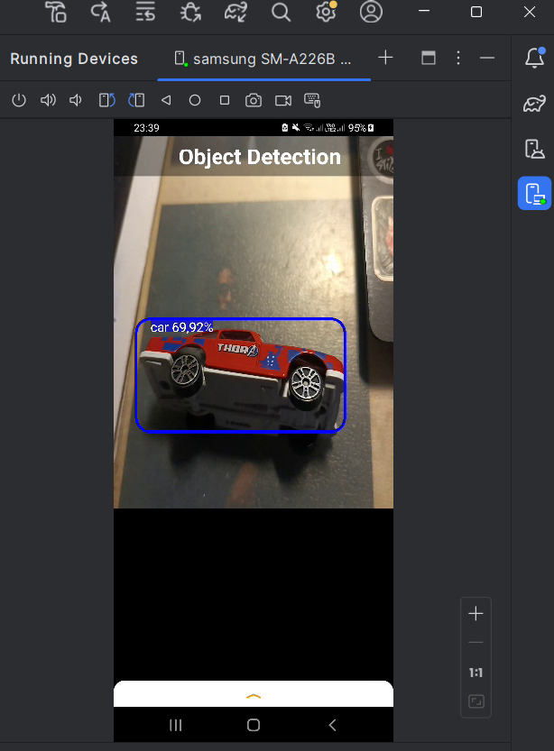
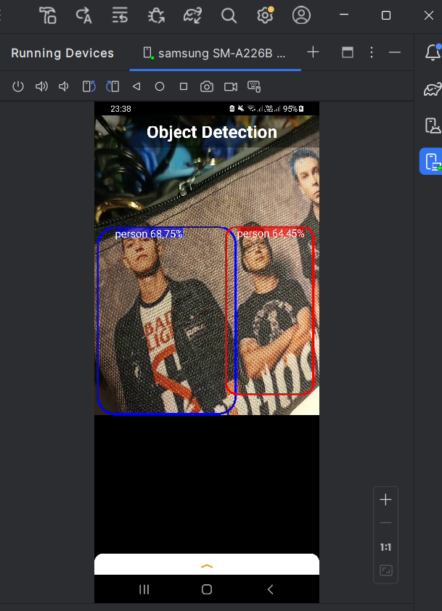
SSD MobileNet с TensorFlow
Был рассмотрен код:
https://github.com/kamlesh11/Object-Detection-Using-SSD-MobileNet.git
Этот репозиторий содержит реализацию Mobilenet-SSD300 и его развертывание на ПК, а также на Android. Были использованы весовые коэффициенты модели зоопарка, обученные на наборе данных обнаружения coco объектов. Далее была осуществлена развёртка этой модели с помощью opencv.

Slide 24
Выводы
Создан универсальный файл верхнего уровня, файл назначений для работы с удаленной лабораторией.
Нюанс: команда button не позволяет нажать несколько кнопок, зато switch указывается с тем же номером и сохраняет свое положение в течении выполнения сценария.
В боте хотелось бы сохранения адреса почты.
Неуспешный запуск пикачу-детектора.
Далее предполагается объединение с другими моделями для детекции других видов животных, проверка в приложении.

Slide 25
Спасибо за внимание

